Slide 1
Jméno autora: Mgr. Zdeněk Chalupský Datum vytvoření: 13. 11. 2012
Číslo DUM: VY_32_INOVACE_11_FY_B
Ročník: I.
Fyzika
Vzdělávací oblast: Přírodovědné vzdělávání
Vzdělávací obor: Fyzika
Tematický okruh: Mechanika
Téma: Třetí Newtonův pohybový zákon
Metodický list/anotace:
Rozbor zákona akce a reakce a porovnání se vzájemným působením těles.
Výpočet zrychlení na sebe navzájem působících těles a ověření z poměru hmotností jako míry setrvačnosti.

Slide 2
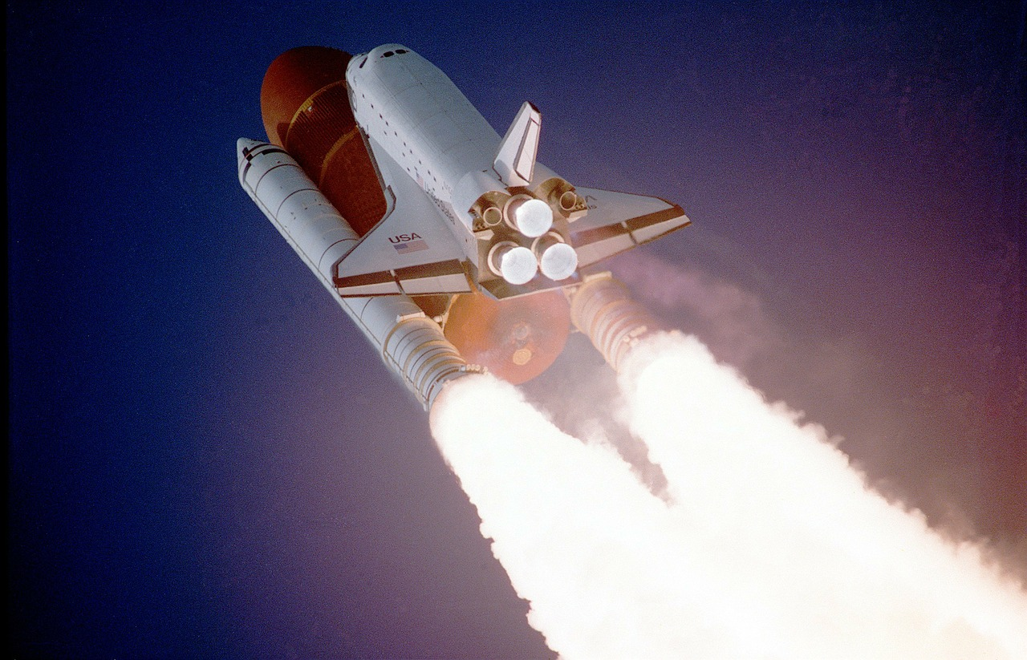
Třetí Newtonův pohybový zákon
► Zákon akce a reakce
► 3. Newtonův zákon a rovnováha sil
► Cvičení
► Výpočet
Obr. 1

Slide 3
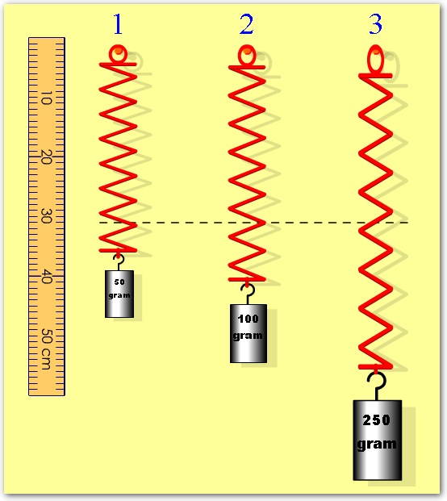
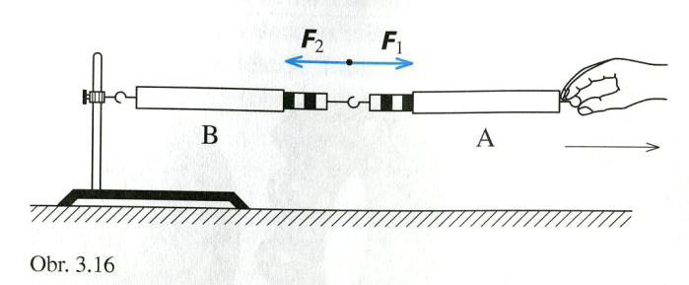
Zákon akce a reakce
Obr. 2
Třetí Newtonův zákon
zákon akce a reakce
Víme, když působí-li těleso na jiné těleso (tělesa), vždy vyvolává reakci,
neboli
působí-li jedno těleso na druhé, působí i druhé těleso na první, stejně velkou silou opačného směru.
zápis 3. Newtonova zákona:
$\vec{F}1=$ $−\vec{F}2$
opačné síly vznikají pouze v průběhu vzájemného působení a to vždy ve dvojicích.
zanikne-li jedna síla současně zaniká i druhá
akce a reakce působí každá na jiné těleso
u většiny druhů sil platí zjištění, že akce a rekce působí v jediné přímce (ve spojnici svých působišť)
Obr. 3
Notes:
875 517

Slide 4
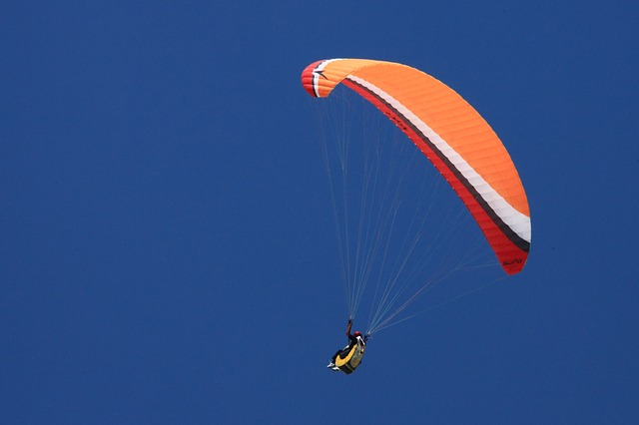
3. Newtonův z. a rovnováha sil
Akce a reakce působí každá na jiné těleso, nelze je skládat a určit jejich výslednici.
při rovnováze dvou sil síly: | síla akce a reakce:
existují nezávisle na sobě opačný směr stejnou velikost působí na totéž těleso | současně vznikají a zanikají opačný směr stejnou velikost působí na druhé (jiné) těleso
Na obrázku určete dvojice sil : síly akce a reakce a síly, které jsou v rovnováze.
Obr. 4

Slide 5
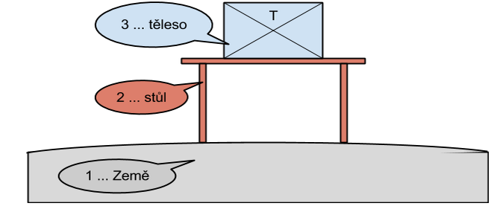
Cvičení
Působící síly:
Země působí gravitační silou na:
stůl
těleso
Stůl působí silou na:
Zemi
těleso
Těleso působí na:
stůl
Zemi
Obr. 5
rovnováha dvou sil | vzájemné působení - zákon akce a reakce
gravitační síla na těleso a reakce stolu na tíhu tělesa | těleso na stůl – stůl na těleso
gravitační síla na stůl a reakce Země na tíhu stolu | Země na stůl – stůl na Zemi
gravitační síla na stůl + těleso a reakce Země na tíhu stolu + tíha tělesa | těleso na Zemi – Země na těleso

Slide 6
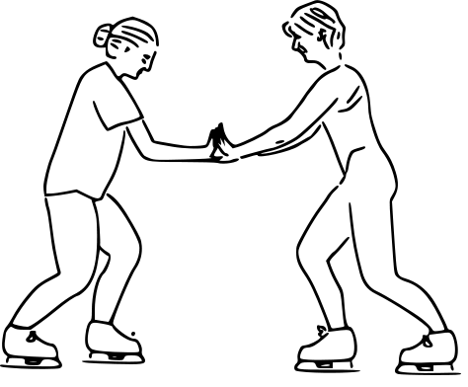
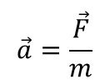
Výpočet
$$m_{1}=40kg$$
Prví dívka se od druhé odstrčí silou 40N. Jak velkou silou působí druhá dívka na první?
Jaká budou zrychlení dívek při hmotnosti první dívky 50 kg
a druhé 40 kg?
$$m_{2}=50kg$$
$$\vec{F}1=40N$$
$$\vec{F}2=?N$$
$${\vec{a}}_{1}=?ms^{−2}$$
$${\vec{a}}_{2}=?ms^{−2}$$
$$\vec{F}1=\vec{F}2=40N$$
$$\vec{a}=\frac{\vec{F}}{m}$$
Obr. 6
${\vec{a}}_{1}=\frac{40}{40}$ $ms^{−2}=1 ms^{−2}$
$$\frac{{\vec{a}}_{2}}{{\vec{a}}_{1}}=\frac{m_{1}}{m_{2}}⇒{\vec{a}}_{2}=\frac{4}{5}∙1 ms^{−2}=0,8 ms^{−2}$$
${\vec{a}}_{2}=\frac{40}{50}$ $ms^{−2}=0,8 ms^{−2}$
Druhá dívka působí stejnou silou $\vec{F}2=40N$, zrychlení u první dívky $a_{1}=1 ms^{−2}$ a u druhé $a_{2}=0,8 ms^{−2}$.

Slide 7
Citace
Obr. 1 NASA-IMAGERY. Raketoplán, Odstartování, Liftoff - Volně dostupný obrázek - 992[online]. [cit. 13.11.2012]. Dostupný na WWW: http://pixabay.com/cs/raketopl%C3%A1n-odstartov%C3%A1n%C3%AD-liftoff-992/
Obr. 2, 3, 5 Archiv autora
Obr. 4 PUBLICDOMAINPICTURES. Akce, Činnost, Modrá, Let, Fly - Volně dostupný obrázek - 16829 [online]. [cit. 13.11.2012]. Dostupný na WWW: http://pixabay.com/cs/akce-%C4%8Dinnost-modr%C3%A1-let-fly-l%C3%A9t%C3%A1n%C3%AD-16829/
Obr. 6 CROWELL, Benjamin. File:Skaters showing newtons third law.svg - Wikipedia, the free encyclopedia [online]. [cit. 13.11.2012]. Dostupný na WWW: http://en.wikipedia.org/wiki/File:Skaters_showing_newtons_third_law.svg
Literatura
KOLEKTIV KATEDRY FYZIKY VŠZ V PRAZE. Fyzika. Praha: Státní pedagogické nakladatelství n. p., 1964, 521 s. Učební texty vysokých škol: Fakulta mechanizace, 1043-3551.
Wikipedia: the free encyclopedia [online]. San Francisco (CA): Wikimedia Foundation, 2001-2012 [cit. 13.11.2012]. Dostupné z: http://en.wikipedia.org/wiki/Main_Page

